Slide 1
信息与知识获取 –
第六章 模式识别
计算机学院
刘传昌
lcc3265@bupt.edu.cn

Slide 2
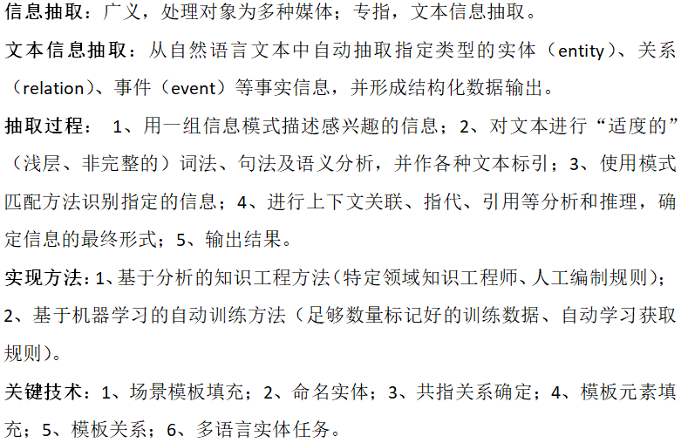
知识点梳理

Slide 3
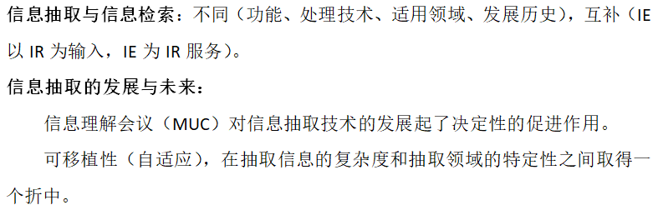
知识点梳理

Slide 4
计算机视觉三大顶级会议
ICCV（国际计算机视觉大会，每两年举办1次，奇数年）
CVPR（计算机视觉与模式识别会议）
ECCV（欧洲计算机视觉会议，每两年举办1次，偶数年）
这三大会议在学术界和工业界具有极高的影响力，是CV领域最新研究成果发布和交流的重要平台，共同推动了CV领域的发展。
ICCV是由国际计算机视觉协会（IAPR）主办的顶级会议，涵盖了计算机视觉领域的各个方面，包括图像处理、模式识别、机器学习等。ICCV的论文录取率通常较低，因此发表在该会议上的论文往往具有较高的学术价值。

Slide 5
计算机视觉三大顶级会议
CVPR是由IEEE计算机学会主办的年度会议，是全球计算机视觉领域最具影响力的会议之一。CVPR不仅关注理论研究，还注重实际应用，吸引了大量来自学术界和工业界的研究人员。该会议的论文数量庞大，涉及的主题广泛，是了解计算机视觉最新进展的重要窗口。
ECCV是欧洲计算机视觉领域的顶级会议，与ICCV和CVPR相比，ECCV更注重欧洲地区的研究成果，但也吸引了全球范围内的参与者。ECCV的论文质量同样很高，会议内容涵盖了计算机视觉的各个前沿领域。

Slide 6
引 言
计算机硬件的迅速发展，计算机应用领域的不断开拓，迫切要求计算机能够更有效地感知诸如声音、文字、图像、温度、震动等人类赖以发展自身、改造环境所运用的信息资料。
但就一般意义来说，目前一般计算机却无法直接感知它们，键盘、鼠标等外部设备，对于这样五花八门的外部世界显得无能为力。

Slide 7
纵然电视摄像机、图文扫描仪、话筒等硬件设备已解决了上述非电信号的转换，并与计算机连接，但由于识别技术不高，未能使计算机真正知道所采录的究竟是什么信息。
计算机对外部世界感知能力的低下，成为开拓计算机应用的瓶颈，也与其强大的运算能力形成强烈的对比。
于是，着眼于拓宽计算机的应用领域，提高其感知外部信息能力的学科——模式识别便得到了迅速发展。

Slide 8
目 录
6.1 模式识别的概念、基本原理和模型
6.2 模式识别的统计方法
6.3 模式识别的语言学方法
6.4 模式识别的神经网络方法

Slide 9
6.1 模式识别概念、基本原理和模型
概念
  模式识别是指用计算机代替人类或帮助人类感知模式，是对人类感知外界功能的模拟，研究的是计算机模式识别系统，也就是使一个计算机系统具有模拟人类通过感官接受外界信息、识别和理解周围环境的感知能力。

Slide 10
发展简介
实验表明，人类接受外界信息的80%以上来自视觉，10%左右来自听觉。
早期模式识别研究工作集中在对文字和二维图像的识别方面，并取得了不少成果。
自20世纪60年代中期起，机器视觉方面的研究工作开始转向解释和描述复杂的三维景物这一更困难的课题。罗伯斯特于1965年发表的论文，奠定了分析由棱柱体组成的景物的方向，即“积木世界”。
接着，机器识别由积木世界进入识别更复杂的景物和在复杂环境中寻找目标以及室外景物分析等方面的研究。研究热点如活动目标（如飞行器）的识别和分析，它是景物分析走向实用化研究的一个标志。

Slide 11
语音识别技术的研究始于20世纪50年代初期。
1952年，美国贝尔实验室的戴维斯等人成功地进行了0~90个数字的语音识别实验，其后由于技术上的困难，研究进展缓慢，直到1962年才由日本研究成功第一个连续多位数字语音识别装置。
1969年，日本的板仓斋藤提出了线性预测方法，对语音识别和合成技术的发展起到了推动作用。
20世纪70年代以来，各种语音识别装置相继出现，性能良好的能够识别单词的声音识别系统已进入实用阶段。神经网络用于语音识别也已取得成功。

Slide 12
模式识别是一个不断发展的新学科，它的理论基础和研究范围也在不断发展。随着生物医学对人类大脑的初步认识，模拟人脑构造的计算机实验即人工神经网络方法早在20世纪50年代末、60年代初就已经开始。
至今，在模式识别领域，神经网络方法已经成功地应用于手写字符的识别、汽车牌照的识别、指纹识别、语音识别等方面。
目前模式识别学科正处于大发展阶段，随着应用范围的不断扩大以及计算机科学的不断进步，基于人工神经网络的模式识别技术会在今后有更大的发展，量子计算技术也将用于模式识别研究。

Slide 13
基本原理
模式识别是在信息感知的基础上进行的一项操作，它的基本目的是要对所感知的信息做出判断：所感知的信息是所希望的信息还是不需要的信息；如果是所需要的信息，究竟是属于哪一类信息。
信息感知 解决“是否有信息存在”的问题，模式识别 解决“存在着的信息是哪一类信息”的问题。

Slide 14
正因为识别是在感知的基础上展开的，而感知系统输出的又是语法层次的信息，因此，模式识别只能是基于语法信息的识别。
基于语法信息的模式识别，基本的工作原理只能是类比，即将所感知的事物运动状态及其变化方式的形式与特定的形式“模板”进行比较。因此，模式识别系统只能识别模式的形式，而不能识别它们的内容和价值。

Slide 15
模型
为了使这种基于比较的模式识别能够有效地实现，往往不是原封不动地把信息感知系统输出的语法信息与相应的模板进行比较，而是把能够表征这个语法信息的一组形式化参量（特征）提取出来与相应的特征模板进行比较，根据它们之间匹配情况的差别来判断该信息所应归属的类别。

Slide 16
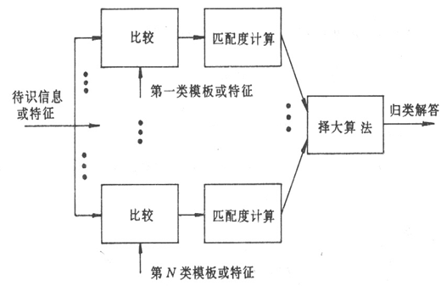
模型示意图
Notes:
单分类、多分类。

Slide 17
模式识别方法
统计方法，也称为决策理论方法
语言学方法，又称为句法方法或结构方法
神经网络方法

Slide 18
6.2 模式识别的统计方法
例如，在白噪声背景中数字信号的识别（检测）问题
白噪声具有明确的统计特性，数字信号（信息）具有规则的形式（0或1），且其状态转换的方式也服从某种统计规则，因此，它的识别过程可以用概率论方法进行定量的分析。
这就是模式识别理论中的统计方法或决策理论方法。
Notes:
白噪声（white noise）是指功率谱密度在整个频域内是常数的噪声。 所有频率具有相同能量密度的随机噪声称为白噪声。
信源->信道->信宿

Slide 19
最常用的统计方法：指导性训练
过程描述：用给定的有限数量样本集，在已知研究对象统计模型或已知判别函数类条件下，根据一定的准则通过学习算法把 d 维特征空间划分为 c 个区域，每一个区域与每一类别相对应。
  由噪声和传感器所引起的变异性，可通过预处理而部分消除。
  模式本身固有的变异性则可通过特征抽取和特征选择得到控制。
  因此一个统计模式识别系统应包含预处理、特征抽取、分类器等部分。
Notes:
最常用的统计方法为指导性训练。
有标注，属于有监督的分类。
特征是选定的一种度量，它对于一般的变形和失真保持不变或几乎不变，并且只含尽可能少的冗余信息。

Slide 20
特征抽取
通常来说，我们需要将数据从原始的测量空间“变换”到二次空间，而这个二次空间，研究人员一般称为特征空间。
就特征的属性而言，大体上可分为三类：
  (1) 物理特征
  (2) 结构特征
  (3) 数学特征
Notes:
以学生为被识别对象，物理特征（身高）、结构特征（指纹）、数学特征（学号）。

Slide 21
就特征抽取方法而言，其研究的内容可分为二类：
  (1) 若对象的属性是明确的，则研究的核心问题是如何将它们与目标物体的其它部分分离开来，并转化为计算机能接受的数据。
  (2) 若对象的属性不很明确，则需研究特征抽取的一般原则（获取尽可能小的特征子集，不显著降低分类精度、不影响类分布、特征子集应具有稳定适应性强等特点）。

Slide 22
分类器
分类器有多种设计方法，如
  贝叶斯分类器
  决策树分类器
  线性判别函数
  最近邻规则
  支持向量机 (SVM)分类器
Notes:
K近邻，当k=1时 为最近邻。 支持向量机（关键点分割算法）

Slide 23
应用
手写识别
语音识别
图像识别
  指纹识别
  掌纹识别
  虹膜识别
  人脸识别
  目标识别

Slide 24
6.3 模式识别的语言学方法
很多模式识别问题无法完全用解析的方法求解，而必须在求解过程中借助于启发式算法进行推断。
模式识别理论中的句法方法或语言学方法就是这种情形。

Slide 25
基本思路
把语言学方法应用于模式识别的基本思路：如果模式具有明确的结构，则可以用语言学中的文法结构来描述这种模式，一旦在模式结构与文法结构之间建立起确定的对应关系，则可以用相应的文法结构生成规则来检验一个未知模式是否与这种文法结构相对应。若存在这种对应关系，就认为这个未知模式与本文法相对应的模式同类，否则就认为不属于此类。
语言学研究的基本对象是某种语言的语句，它由若干符号按一定的语言文法规则生成。这一情形正像模式识别中的模式由若干模式基元按一定模式构造规则生成一样。

Slide 26
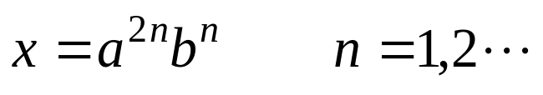
例如，某种语言文法G由四要素所给定：G=（V_{N}，V_{T}，P，S），其中V_{N}是这个语言系统的非终止符，V_{T}是终止符，P是这个文法的生成规则，S是起始符。如果具体地规定：
即这种语言系统的非终止符只有一个，它就是起始符S；终止符只有两种，即a和b；文法的生成规则只有两条。显然这是一个十分简单的形式语言系统，它所产生的语句都具有如下的形式：
当给定一个未知模式时，检验它是不是能由上述文法所生成：如果可以，它就属于该类模式；否则就不属于。

Slide 27
一个英语子集的简单文法
S→NP VP
NP→the NP1
NP→NP1
NP1→ ADJS N
ADJS→∈|ADJ ADJS
VP→V
VP→V NP
N→ Joe|boy|ball
ADJ→ little|dig
V→ hit|ran
大写的是非终止符，
小写的是终止符，
∈表示空字符串。

Slide 28
Joe hit the ball. 文法分析树
S
NP
VP
N
V
NP
Joe
hit
the
NP1
ADJS
N
∈
ball

Slide 29
使用给定文法，对输入语句进行分析，找到一个文法分析树的过程，可以看成是一个搜索过程。
  自顶向下处理：从起始符开始，然后应用规则一层一层地向下产生树的各个分支，直到一个完整的句子结构被生成出来为止。如果该结构与输入语句相匹配，则成功结束；否则，便从顶层重新开始，生成其他句子结构，直到结束为止。
  自底向上处理：以输入语句的词为基础，查找规则，试图把这些词归并成较大的结构成分，如短语或子句等，然后再对这些成分进行进一步组合，反向生成文法树，直到根节点是起始符为止。

Slide 30
6.4 模式识别的神经网络方法
基于神经网络的方法
  首先，通过对大量示例样本进行训练，在模式的形式或模式的特征与模式的类属之间建立某种非线性的映射关系；然后利用这种映射关系对未知模式进行分类。
  是一种有用的模式识别方法。

Slide 31
神经网络
神经网络是大脑皮层信息处理的组织，它由10¹¹—10¹²个神经元构成，其中每个神经元都与大约10³—10⁴个其他神经元相联接。
神经元之间联接的机制是突触，它的联接强度可根据实际需要灵活调整。
每个神经元本身都是一个非线性的信息处理单元，因此，整个神经网络就成为一个特大规模的复杂非线性动力学系统，具有极强的信息处理能力。
Notes:
"线性"="齐次性"+"可加性",
"齐次性"是指类似于: f(ax)=af(x),
"可加性"是指类似于: f(x+y)=f(x)+f(y),
“非线性”就是这两条至少之一不成立。

Slide 32
人工神经网络
用来实现模式识别的神经网络是在结构和功能上都大大简化了的人工神经网络，有许多种不同的模型，如Hopfield模型、MLP（Multi-Layer Perceptron）模型、SOM（Self-Organizing Mapping）模型、Boltzmann模型等等。
Notes:
Hopfield神经网络模型是一种循环神经网络，从输出到输入有反馈连接。Hopfield网络有离散型和连续型两种。反馈神经网络由于其输出端有反馈到其输入端；所以，Hopfield网络在输入的激励下，会产生不断的状态变化。当有输入之后，可以求取出Hopfield的输出，这个输出反馈到输入从而产生新的输出，这个反馈过程一直进行下去。如果Hopfield网络是一个能收敛的稳定网络，则这个反馈与迭代的计算过程所产生的变化越来越小，一旦到达了稳定平衡状态；那么Hopfield网络就会输出一个稳定的恒值。对于一个Hopfield网络来说，关键是在于确定它在稳定条件下的权系数。
多层感知机（MLP，Multilayer Perceptron）也叫人工神经网络（ANN，Artificial Neural Network），除了输入输出层，它中间可以有多个隐层，最简单的MLP只含一个隐层，即三层的结构。多层感知机层与层之间是全连接的。
SOM 自组织（竞争型）神经网络的结构及其学习规则与其他神经网络相比有自己的特点。在网络结构上，它一般是由输入层和竞争层构成的两层网络；两层之间各神经元实现双向连接，而且网络没有隐含层。有时竞争层各神经元之间还存在横向连接。在学习算法上，它模拟生物神经元之间的兴奋、协调与抑制、竞争作用的信息处理的动力学原理来指导网络的学习与工作，而不像多层神经网络(MLP)那样是以网络的误差作为算法的准则。竞争型神经网络构成的基本思想是网络的竞争层各神经元竞争对输入模式响应的机会，最后仅有一个神经元成为竞争的胜者。这一获胜神经元则表示对输入模式的分类。

Slide 33
人工神经网络
Hopfield（霍普菲尔德）网络
  一种循环神经网络，从输出到输入有反馈连接，在输入的激励下，会产生不断的状态变化。当有输入之后，可以求取出Hopfield的输出，这个输出反馈到输入从而产生新的输出，这个反馈过程一直进行下去。
  如果Hopfield网络是一个能收敛的稳定网络，则这个反馈与迭代的计算过程所产生的变化越来越小，一旦到达了稳定平衡状态，那么Hopfield网络就会输出一个稳定的恒值。对于一个Hopfield网络来说，关键在于确定它在稳定条件下的权系数。
  有离散型和连续型两种。

Slide 34
人工神经网络
MLP（Multi-Layer Perceptron）多层感知机模型
  除了输入输出层，它中间可以有多个隐层，最简单的MLP只含一个隐层，即三层结构。
  多层感知机层与层之间是全连接的。

Slide 35
人工神经网络
SOM（Self-Organizing Mapping）模型
  自组织（竞争型）神经网络的结构及其学习规则与其它神经网络相比有自己的特点。
  在网络结构上，它一般是由输入层和竞争层构成的两层网络；两层之间各神经元实现双向连接，而且网络没有隐含层。有时竞争层各神经元之间还存在横向连接。
  在学习算法上，它模拟生物神经元之间的兴奋、协调与抑制、竞争作用的信息处理的动力学原理来指导网络的学习与工作，而不像多层神经网络那样以网络的误差作为算法的准则。
  竞争型神经网络构成的基本思想是网络的竞争层各神经元竞争对输入模式响应的机会，最后仅有一个神经元成为竞争的胜者。这一获胜神经元则表示对输入模式的分类。

Slide 36
人工神经网络的优点
  采用了大规模并行处理的机制，它的识别速度很快；
  信息处理单元（神经元）执行非线性运算，具有很大的自组织潜力；
  采取信息分布式存储方式，具有很强的联想能力；
  通常都具有很高的冗余度，具有很强的容错性和坚韧性。
人工神经网络在现代模式（信息）识别理论与技术的发展中正发挥着越来越明显的主导作用。

Slide 37
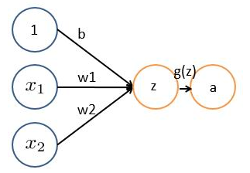
神经元

Slide 38

激活函数
常用的非线性激活函数有sigmoid、tanh、ReLU等，前两者sigmoid/tanh比较常见于全连接层，后者ReLU常见于卷积层。sigmoid函数如下：
z是一个线性组合，如，z为 b + w₁* x₁ + w₂* x₂ 。通过代入很大的正数或很小的负数到g(z)函数中可知，其结果趋近于 1 或 0 。
sigmoid函数的功能：把一个实数压缩至0到1之间。当z是非常大的正数时，g(z)会趋近于1，当z是非常小的负数时，则g(z)会趋近于0。压缩至0到1的用处：把激活函数看作一种“分类的概率”，比如激活函数的输出为0.9，则可以解释为90%的概率为正样本。
Notes:
tanh 双曲正切函数
ReLU，线性整流函数（Rectified Linear Unit）

Slide 39
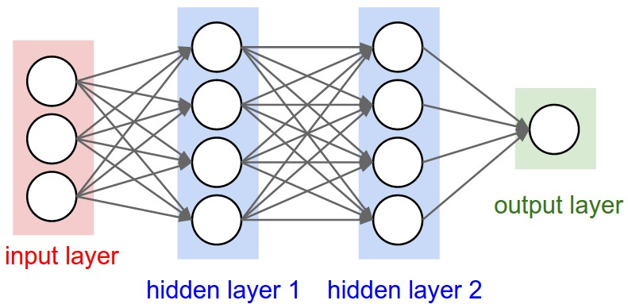
神经网络

Slide 40
BP神经网络
反向传播（Back Propagation, BP）神经网络
  是一种按“误差逆传播算法训练”的多层前馈网络
  其核心思想：利用输出后的误差来估计输出层前一层的误差，再用这层误差来估计更前一层误差，如此获取所有各层误差估计。然后根据各层误差估计来调整各层的连接权值，再用调整后的连接权值重新计算输出误差。直到输出的误差达到要求或者迭代次数溢出设定值。

Slide 41
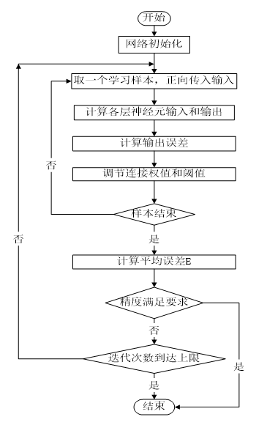
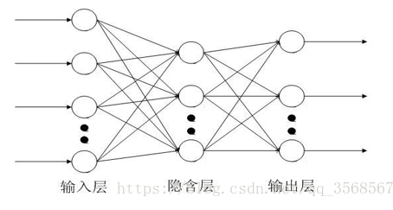
基于BP神经网络的人脸识别
‌优点‌：
  自适应强，能学习复杂非线性映射
  对光照、表情变化有一定鲁棒性
‌缺点‌：
  训练时间长，收敛慢‌
  易陷入局部最优
  对数据质量与预处理敏感
Notes:
反向传播（Back Propagation, BP）神经网络是一种按“误差逆传播算法训练”的多层前馈网络，其核心思想：利用输出后的误差来估计输出层前一层的误差，再用这层误差来估计更前一层误差，如此获取所有各层误差估计。然后根据各层误差估计来调整各层的连接权值，再用调整后的连接权值重新计算输出误差。直到输出的误差达到要求或者迭代次数溢出设定值。
训练过程

Slide 42
CNN 卷积神经网络
CNN 最擅长图片处理，它受到人类视觉神经系统的启发。
CNN 有2大特点
  能够有效的将大数据量的图片降维成小数据量
  能够有效的保留图片特征，符合图片处理的原则
CNN由三部分组成
  卷积层：提取图像特征。
  池化层：降维，防止过拟合。
  全连接层：输出结果。
CNN 已经得到广泛应用，比如：人脸识别、自动驾驶、美图秀秀、安防等很多领域。

Slide 43
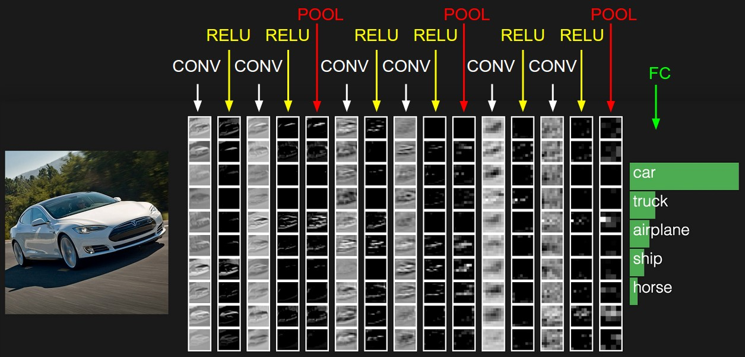
CNN 层级结构
Notes:
数据输入层，对数据做一些处理，比如去均值（把输入数据各个维度都中心化为0，避免数据过多偏差，影响训练效果）、归一化（把所有的数据都归一到同样的范围）、PCA/白化等等。CNN只对训练集做“去均值” 。
中间是CONV：卷积计算层，线性乘积 求和。
RELU：激励层：ReLU是激活函数的一种。
POOL：池化层，简言之，即取区域平均或最大。
最右边是FC：全连接层。

Slide 44
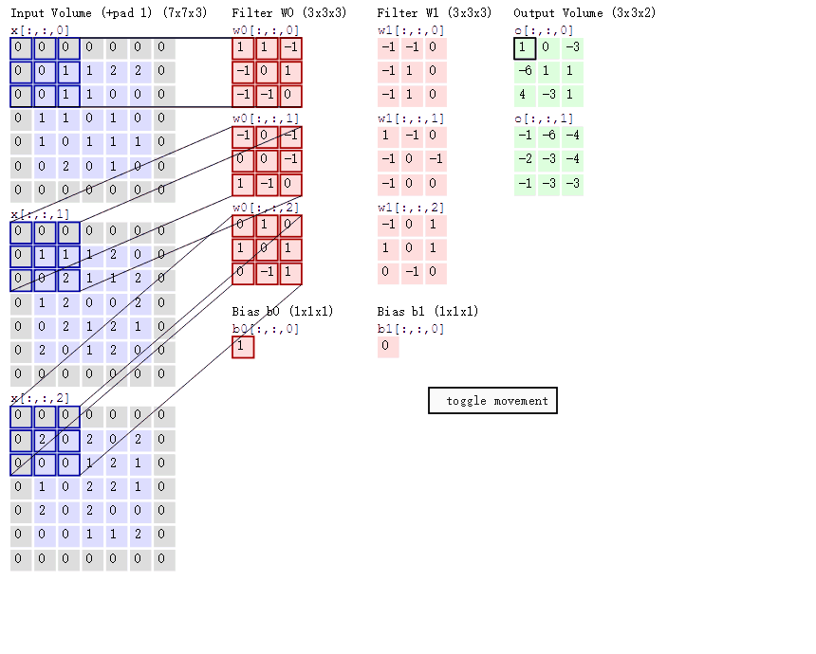
CNN 卷积计算层
Notes:
上中下三张图分别对应三个通道。
卷积计算参数：
a. 深度depth：神经元个数，决定输出的depth厚度。同时代表滤波器个数。
b. 步长stride：决定滑动多少步可以到边缘。
c. 填充值zero-padding：在外围边缘补充若干圈0，方便从初始位置以步长为单位可以刚好滑倒末尾位置，通俗地讲就是为了总长能被步长整除。
局部感知机制：输入数据在变化，每次滤波器都是针对某一局部的数据窗口进行卷积。
参数（权重）共享机制：数据窗口滑动，导致输入在变化，但中间滤波器Filter w0的权重（即每个神经元连接数据窗口的权重）是固定不变的，这个权重不变即CNN中的参数共享机制。

Slide 45
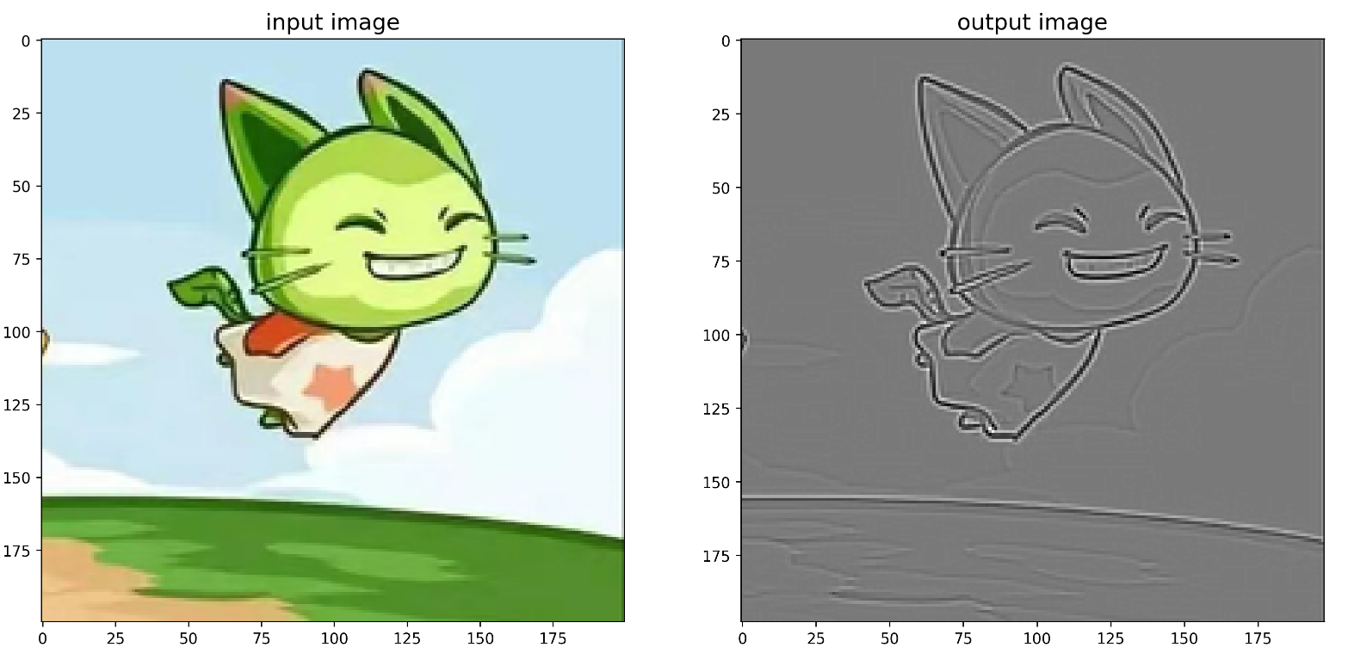
图像特征提取：轮廓

Slide 46
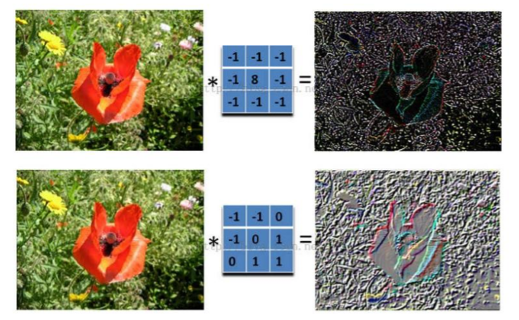
CNN 图像卷积结果
Notes:
左边是图像输入，中间部分就是滤波器filter（带着一组固定权重的神经元），不同的滤波器filter会得到不同的输出数据，比如颜色深浅、轮廓。如果想提取图像的不同特征，则需要用不同的滤波器filter。

Slide 47
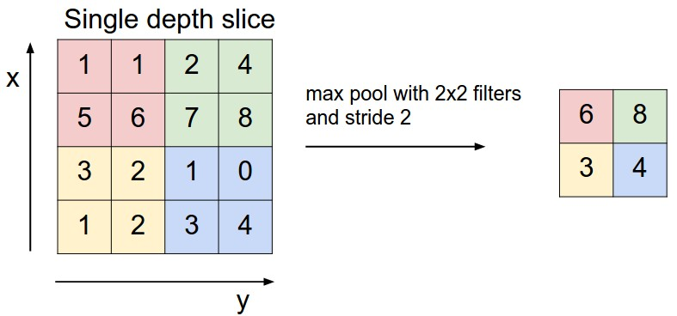
CNN 池化Pool层：特征选择

Slide 48
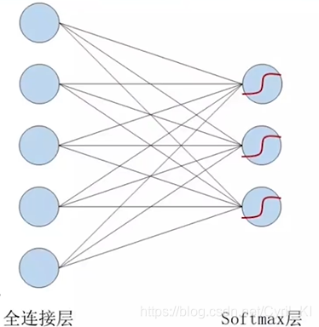
CNN 输出层：通常为1个全连接层+1个softmax层

Slide 49
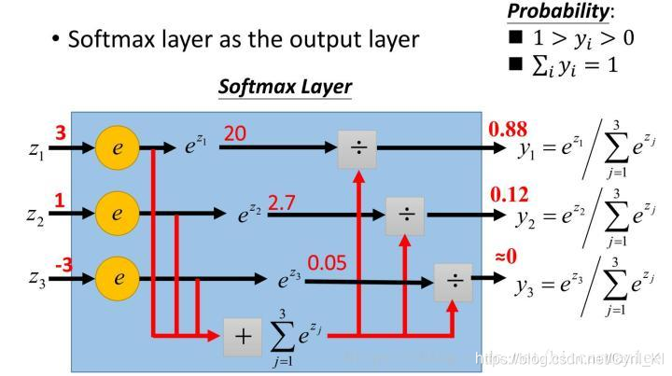
softmax层操作

Slide 50
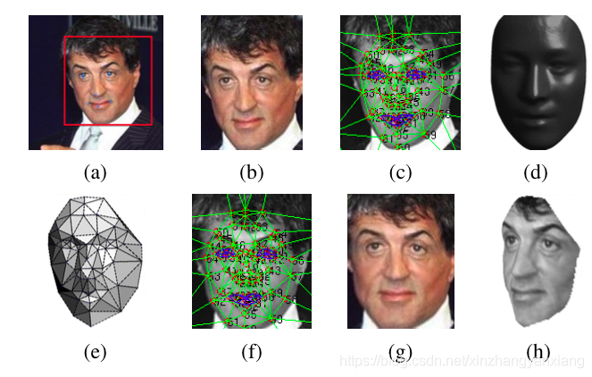
DeepFace—Facebook的人脸识别模型
Idea：在训练神经网络前，使用对齐方法。论文认为神经网络能够work的原因在于一旦人脸经过对齐后，人脸区域的特征就会固定在某些像素上，此时，可以用卷积神经网络来学习特征。
Notes:
a. 人脸检测，使用6个基点 b. 二维剪切，将人脸部分裁剪出来 c. 67个基点，然后Delaunay三角化，在轮廓处添加三角形来避免不连续 d. 将三角化后的人脸转换成3D形状 e. 三角化后的人脸变为有深度的3D三角网 f. 将三角网做偏转，使人脸的正面朝前。g. 最后放正的人脸 h. 一个新角度的人脸（在论文中没有用到）

Slide 51
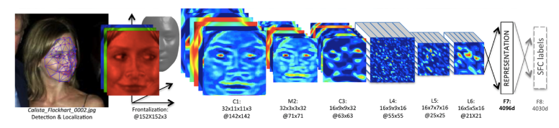
C1：32个11×11×3的卷积核
M2: 3×3， stride=2
C3: 16个9×9的卷积核
Local-Conv L4: 16个9×9的卷积核，Local的意思是卷积核的参数不共享
Local-Conv L5 : 16个7×7的卷积核，参数不共享
Local-Conv L6 : 16个5×5的卷积核，参数不共享
Fully-connected F7: 4096维
Softmax F8: 4030维
数据集：Facebook自己做的SFC数据集，含有4030个人的440万张人脸图片。人均约有800到1200张人脸图片。
准确率：97.25%（逼近了人类97.5%的极限）
Notes:
CNN本质上是一种输入到输出的映射，它能够学习大量的输入与输出之间的映射关系，而不需要任何输入和输出之间的精确的数学表达式，只要用已知的模式对卷积网络加以训练，网络就具有输入输出对之间的映射能力。
准确率：97.25% DeepFace采用的是Facebook自己做的SFC数据集，有4030个人的440万张人脸数据。每个人具有800到1200张人脸图片。
全连接层可以捕捉到人脸距离较远区域的特征之间的关联性。比如，眼睛的位置和形状，与嘴巴的位置和形状之间的关联性，这种关联性，可以contribute to最后一步的recognition score.
用softmax输出4030种人物的分类信息

Slide 52
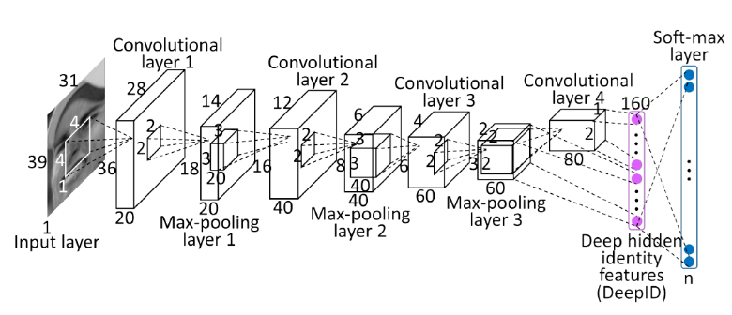
DeepID1 港中文大学的人脸识别模型
DeepID是CVPR 2014的论文，作者是著名的港中文大学和中科院高等技术研究所的汤晓鸥，王晓刚团队。
Idea：将人脸切成很多部分，每个部分都训练一个模型，然后模型聚合。没有对齐处理。
Notes:
DeepFace在训练神经网络前，使用了对齐方法。论文认为神经网络能够work的原因在于一旦人脸经过对齐后，人脸区域的特征就固定在某些像素上了，此时，可以用卷积神经网络来学习特征。
针对同样的问题，DeepID和FaceNet并没有对齐，DeepID的解决方案是将一个人脸切成很多部分，每个部分都训练一个模型，然后模型聚合。
FaceNet则是没有考虑这一点，直接以数据量大和特殊的目标函数取胜。

Slide 53
DeepID的结构与普通的卷积神经网络的结构相似，但是在隐含层，也就是倒数第二层，与Convolutional layer 4和Max-pooling layer3相连。
鉴于卷积神经网络层数越高视野域越大的特性，这样的连接方式可以既考虑局部特征，又考虑全局特征。

Slide 54
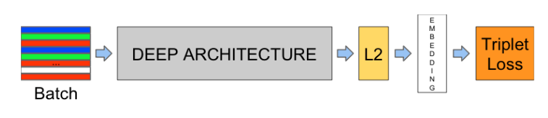
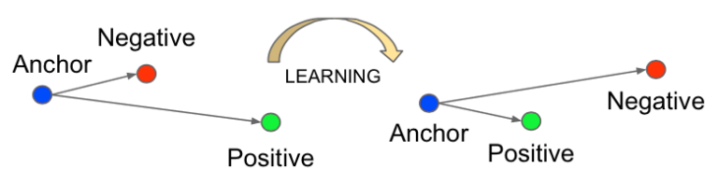
FaceNet--Google的人脸识别模型
DEEP Architecture就是卷积神经网络去掉softmax后的结构，经过L2的归一化，然后得到特征表示，基于这个特征表示计算三元组损失：对于尽可能多的三元组，使得anchor和pos的距离，小于anchor和neg的距离。
数据集：LFW（Labled Faces in the Wild）数据集，训练数据有100M-200M张图像，分布在8M个人上。
准确率：97.35%
Notes:
与其他的深度学习方法在人脸上的应用不同，FaceNet并没有用传统的softmax的方式去进行分类学习，然后抽取其中某一层作为特征，而是直接进行端对端学习一个从图像到欧式空间的编码方法，然后基于这个编码再做人脸识别、人脸验证和人脸聚类等。
FaceNet算法有如下要点：
去掉了最后的softmax，而是用元组计算距离的方式来进行模型的训练。使用这种方式学到的图像表示非常紧致，使用128位足矣。
元组的选择非常重要，选的好可以很快的收敛。
所谓的三元组就是三个样例，如(anchor, pos, neg)，其中，x和p是同一类，x和n是不同类。那么学习的过程就是学到一种表示，对于尽可能多的三元组，使得anchor和pos的距离，小于anchor和neg的距离。
其训练数据有100M-200M张图像，分布在8M个人上。
准确率：97.35% 在LFW （Labled Faces in the Wild）测试集。

Slide 55
谢谢聆听！

